Slide 1


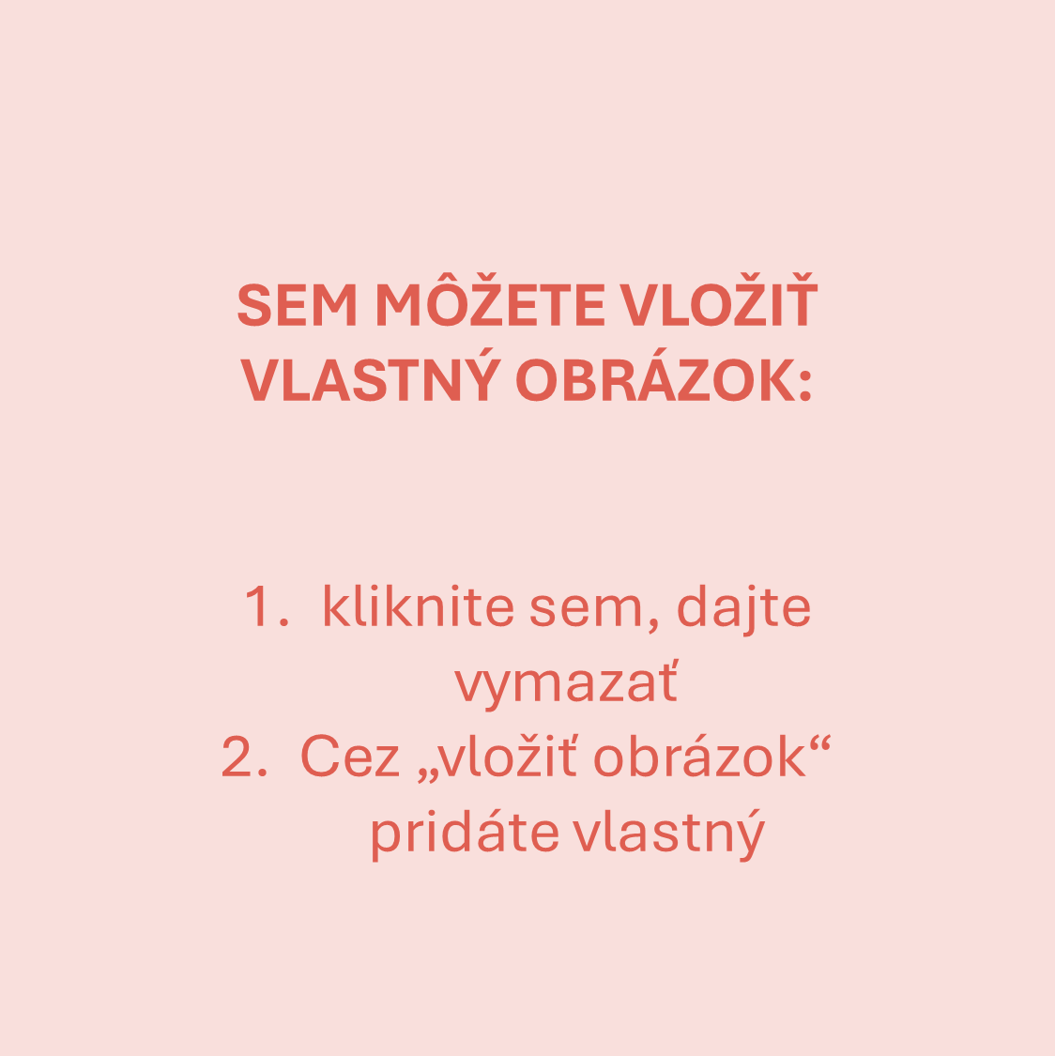

Poistenie profesijnej zodpovednosti

Slide 2

1
úvod do poistenia profesijnej zodpovednosti

Slide 3
Všeobecná vs. profesijná zodpovednosť
Čo je poistenie profesijnej zodpovednosti?
Poistenie profesijnej zodpovednosti sa odlišuje od poistenia všeobecnej zodpovednosti najmä tým, že:
kryje zodpovednosť súvisiacu s odbornou a duševnou činnosťou,
viaže sa na konkrétnu profesiu alebo oprávnenie,
kryje čisté finančné škody v základnom rozsahu,
je vo viacerých prípadoch povinné zo zákona.

Slide 4
Komu je produkt určený?
Fyzickým osobám - podnikateľom alebo právnickým osobám, ktoré vykonávajú vybrané činnosti (profesie) na základe zápisu v príslušnom registri a/alebo na základe príslušného právoplatného oprávnenia.
Komu nie je produkt určený?
Individuálne fyzickým osobám – zamestnancom, ktorí sú v pracovnom pomere so subjektom, ktorý vykonáva vybrané činnosti (profesie).
Fyzickým a právnickým osobám, ktoré nemajú oprávnenie na vykonávanie vybranej profesie alebo nie sú zapísané v zozname príslušnej komory.

Slide 5
Poistný princíp „claims made“
Poistenie profesijnej zodpovednosti je založené na princípe „claims made“.
Poisťovateľovi vznikne povinnosť nahradiť za poisteného škodu len vtedy ak:
porušenie profesijných povinností poisteného nastalo v čase trvania poistnej doby alebo v čase určenom retroaktívnym dátumom, ak je v poistnej zmluve dojednaný a zároveň
nárok na náhradu škody voči poistenému bol poškodeným prvýkrát uplatnený v čase trvania poistnej doby alebo rozšírenej doby možnosti oznámenia nároku a zároveň
uplatnenie nároku na náhradu škody voči poistenému bolo poisťovateľovi písomne oznámené v čase trvania poistnej doby alebo rozšírenej doby možnosti oznámenia nároku.

Slide 6
2
všeobecné informácie

Slide 7


Ktoré druhy profesijnej zodpovednosti poisťujeme?
Profesie vo výstavbe
Správca bytového domu
ODZ-PPV/2605
ODZ-PBD/2605
Autorizovaná osoba
Mediátor
ODZ-PAO/2605
ODZ-PM/2605
Správca konkurznej podstaty
Realitná činnosť
ODZ-PSKP/2605
ODZ-PRČ/2605
new!
new!
Účtovník a audítor
Psychologická činnosť
ODZ-PUA/2605
ODZ-PPČ/2605

Slide 8
Retroaktivita
Retroaktivita predstavuje možnosť dojednať spätné krytie poistných udalostí, ku ktorým došlo pred začiatkom trvania poistenia.
Je možné ju dojednať v rozsahu 1, 2, 3 alebo 5 rokov, pričom poistné plnenie sa poskytuje podľa rozsahu, poistnej sumy a spoluúčasti dojednaných u poisťovateľa.

Slide 9
Rozšírená doba možnosti oznámenia nároku
Poistený má automaticky nárok na rozšírenú dobu možnosti oznámenia nároku v trvaní 60 dní po skončení poistenia, ak poistenie nezaniklo z dôvodu neplatenia poistného.
Rozšírenú dobu je možné dojednať aj na obdobie 1, 2, 3 alebo 5 rokov, najmä v prípade ukončenia výkonu profesie.

Slide 10
Spoločné výluky – základné princípy
Poistenie profesijnej zodpovednosti sa nevzťahuje na zodpovednosť poisteného za škody, ktoré sú vylúčené vo všetkých profesiách, a to bez ohľadu na druh vykonávanej činnosti.
Poistenie sa nevzťahuje najmä na škody:
spôsobené úmyselne alebo hrubou nedbanlivosťou,
spôsobené výkonom činnosti bez platného oprávnenia,
vzniknuté pred začiatkom poistenia bez dojednanej retroaktivity,
vzniknuté po skončení poistenia mimo rozšírenej doby oznámenia nároku,
za ktoré poistený nezodpovedá podľa všeobecne záväzných právnych predpisov.

Slide 11
platné pre všetky profesie!
poistná suma
spoluúčasť
poistné
je hornou hranicou poistného plnenia za jednu a všetky poistné udalosti t.j. poistné plnenie za všetky poistné udalosti, ktoré vznikli počas jedného poistného obdobia/doby poistenia nesmie prekročiť výšku poistnej sumy.
je zmluvne dohodnutá suma, ktorou sa poistený podieľa na poistnom plnení pri každej poistnej udalosti. Jej výška je uvedená v poistnej zmluve.
zaokrúhľuje sa vždy na eurocenty (0,01 €). Pri platení poistného v splátkach sa na eurocenty zaokrúhľuje výška splátky.
platí sa v ročných poistných obdobiach.
v splátkach sa dojednáva bez prirážky k poistnému.
.

Slide 12
platné pre všetky profesie!
poistná doba
územná platnosť SR
územná platnosť voliteľná
osoby vydávajúce certifikáty o energetickej hospodárnosti budov
audítor bezpečnosti pozemnej komunikácie
autorizované geodet a kartograf
správca konkurznej podstaty
správca bytových domov
realitné kancelárie
účtovník a audítor
poskytovateľ psychologickej činnosti
územie SR
SR, ČR, PL, AT, HU
EU, EZVO UK
Európa
celý svet
poistenie sa dojednáva na:
dobu určitú
dobu neurčitú
(s ročnými poistnými obdobiami)
mediátor,
profesie vo výstavbe
autorizovaná osoba

Slide 13
POISTNÉ PLNENIE
do výšky PS:
škoda na zdraví (PPS, PPV, PAO a SBD)
škoda na veci (PPV, PAO a SBD)
následná majetková škoda (PPS, PPV, PAO a SBD)
regresy zdravotných poisťovní a sociálnej poisťovne (PPV, PAO a SBD)
čistá finančná škoda (všetky profesie)
náklady právneho zastúpenia (všetky profesie)
sublimit:
náklady na obnovu prevzatých dokladov 10.000,00 € (všetky profesie)
neúmyselné porušenie práv duševného vlastníctva 10.000,00 € (PPV a SKP)
porušenie mlčanlivosti 10.000,00 € (všetky profesie, okrem SBD)
zásah do práva na ochranu osobnosti 50 % z PS, max. 50.000,00 € (len PPS)

Slide 14
3
PROFESIE VO VÝSTAVBE

Slide 15
POISTENÝ
autorizovaný architekt
autorizovaný krajinný architekt
autorizovaný územný plánovač
autorizovaný stavebný inžinier
autorizovaný kontrolný inžinier
autorizovaný technik
stavebný dozor
autorizovaný stavebný dozor
stavbyvedúci
autorizovaný stavbyvedúci
osoba vydávajúca certifikáty o energetickej hospodárnosti budov
audítor bezpečnosti pozemnej komunikácie
právnická osoba, ktorá má činnosti vo výstavbe zapísané v predmete svojej činnosti
špecialista požiarnej ochrany
autorizovaný geodet a kartograf
právnická osoba, ktorá má v predmete svojej činnosti zapísanú inžiniersku činnosť, projektovanie a konštruovanie elektrických zariadení
právnická osoba, ktorá má v predmete svojej činnosti zapísané vypracovanie projektovej dokumentácie jednoduchej stavby a na ohlásenie drobnej stavby a stavebných úprav
new
new
new
new
new

Slide 16
4
ÚČTOVNÍK A AUDÍTOR

Slide 17
POISTENÝ
účtovník – fyzická osoba – podnikateľ
štatutárny audítor !povinné poistenie!
audítorská spoločnosť !povinné poistenie!
činnosť vykonávaná na základe oprávnenia podľa osobitných predpisov pre tretiu osobu

Slide 18
PREDMET POISTENIA
profesijná zodpovednosť poisteného za škodu spôsobenú poškodenému porušením povinnosti poisteného v priamej súvislosti s výkonom poistenej profesie poisteného, ktorú vykonáva podľa zápisu v príslušnom registri alebo na základe príslušného právoplatného oprávnenia, ak za takú škodu poistený zodpovedá na základe všeobecne záväzných právnych predpisov

Slide 19
ROZSAH POISTENIA
  čistá finančná škoda
  náklady na obnovu dokladov, prevzatých poisteným do úschovy, v dôsledku ich straty, odcudzenia, poškodenia alebo zničenia 10.000,00 €
  škoda spôsobená v dôsledku porušenia mlčanlivosti 10.000,00 €
  náklady právneho zastúpenia, ak sa k ich úhrade poisťovateľ vopred písomne zaviaže

Slide 20
VYLÚČENIA Z POISTENIA
spôsobenú chybným vedením účtu alebo vykonaním chybnej platobnej operácie,
spôsobenú na listinách a zmluvách, ktoré majú cenu historickú, alebo cenu odvodenú z ich výnimočnosti a nenahraditeľnosti a boli poisteným alebo jeho zamestnancom prevzaté k vykonaniu poistenej profesie,
spôsobenú porušením obchodného tajomstva,
vzniknutú ako následnú majetkovú škodu vrátane ušlého zisku,
spôsobenú odporúčaním alebo sprostredkovaním peňažných, investičných alebo iných obchodných transakcií, kalkuláciami a finančnými odhadmi, alebo spôsobenú tým, že poškodený sa na základe záverov poisteného rozhodol takúto transakciu uskutočniť, to neplatí, ak ide o znalecké vyjadrenie.

Slide 21
5
PSYCHOLOGICKÁ ČINNOSŤ

Slide 22
POISTENÝ
Poisteným je poskytovateľ poskytovateľ psychologickej činnosti, ktorý poskytuje činnosť na základe zákona č.242/2025 Z.z. o psychologickej činnosti.
Poskytovateľom sa rozumie fyzická osoba – podnikateľ alebo právnická osoba, ktorá poskytuje psychologickú činnosť na základe licencie podľa zákona.
!povinné poistenie!

Slide 23
PREDMET POISTENIA
profesijná zodpovednosť poisteného za škodu spôsobenú poškodenému porušením povinnosti poisteného v priamej súvislosti s výkonom poistenej profesie poisteného, ktorú vykonáva podľa zápisu v príslušnom registri alebo na základe príslušného právoplatného oprávnenia, ak za takú škodu poistený zodpovedá na základe všeobecne záväzných právnych predpisov.
vzťahuje sa aj na zodpovednosť poisteného za škodu vzniknutú inému v súvislosti s výkonom poistenej profesie, ak škoda bola spôsobená konaním psychologického asistenta poisteného.

Slide 24
ROZSAH POISTENIA
  škoda na zdraví
  následná majetková škoda vrátane ušlého zisku
  čistá finančná škoda
  náklady na obnovu dokladov, prevzatých poisteným do úschovy, v dôsledku ich straty, odcudzenia, poškodenia alebo zničenia 10.000,00 €
  škoda spôsobená zásahom do práv na ochranu osobnosti 50% z PS, max. 50.000,00 €
  škoda spôsobená v dôsledku porušenia mlčanlivosti 10.000,00 €
  náklady právneho zastúpenia, ak sa k ich úhrade poisťovateľ vopred písomne zaviaže

Slide 25
VYLÚČENIA Z POISTENIA
spôsobenú porušením práv duševného vlastníctva, práv z licenčných zmlúv a práv z priemyselných vzorov, alebo porušením pravidiel hospodárskej súťaže
vzniknutú zásahom do práva na ochranu osobnosti:
urážkou, ohováraním, vyhrážaním alebo nekalým konaním,
sexuálnym obťažovaním alebo zneužívaním,
násobením účinkov zásahu jeho uvádzaním na verejnú známosť,
v dôsledku akejkoľvek diskriminácie,
poškodením práva na život v priaznivom životnom prostredí,
zneužitím závislosti poškodeného na poistenom

Slide 26
6
ZÁVER

Slide 27

VÝHODY PRODUKTU
CENOVÉ VÝHODY
1
obchodná zľava do výšky 20%
výber z rôznych alternatív spoluúčastí, aj bez % spoluúčasti
možnosť platenia poistného v splátkach bez prirážky k poistnému
2
VÝHODY PRODUKTU
krytie nie len čistých finančných škôd = široký rozsah krytia
prevzaté doklady až do limitu 10.000,00 €
porušenie mlčanlivosti až do limitu 10.000,00 €
neúmyselné porušenie práv duševného vlastníctva až do limitu 10.000,00 €
zásah do práva na ochranu osobnosti 50% z PS, max. 50.000,00 €
rozšírená doba oznámenia nároku až 60 dní v základe, viac je možné dojednať ako pripoistenie
možnosť dojednať si kombináciu produktov na jednej poistnej zmluve

Slide 28
ĎAKUJEME

